Slide 1

Харківський національний університет радіоелектроніки
AutoserviceBooking
Програмна система для запису на станції технічного обслуговування автомобілів. Бек-енд
Виконав студент групи ПЗПІ-21-8
Сосницький А.О.
Науковий керівник: старший викладач Онищенко К.Г.
13 червня 2025

Slide 2

Мета роботи
Розробити серверну частину автоматизованої системи бронювання для станцій технічного обслуговування автомобілів що забезпечить онлайн-запис без участі операторів, безпечну автентифікацію користувачів, контроль доступу за ролями (RBAC), ефективне управління бронюваннями, розкладом майстрів та історією обслуговування.

Slide 3

Актуальність роботи
Більшість СТО досі використовують ручний запис або прості форми без інтеграції з базою даних;
Відсутність реального управління розкладом часто призводить до накладок і втрати клієнтів;
Сучасні сервіси потребують масштабованої, безпечної та автоматизованої системи, яку легко інтегрувати з мобільними застосунками, CRM або платіжними сервісами;
Система відповідає вимогам цифрової трансформації сервісних підприємств та покращує якість обслуговування.

Slide 4



Аналіз існуючих рішень
https://www.arvenauto.com/ua/service-ua.html
https://fstyle.kh.ua/
Прогалини в наявних аналогах:
❌ Відсутність інтерактивного онлайн-бронювання з перевіркою доступності часу
❌ Відсутність реального розкладу майстрів та станцій
❌ Відсутність особистого кабінету користувача
❌ Відсутність розмежування ролей персоналу
❌ Відсутність інтеграції з базою даних для зберігання історії обслуговувань
https://www.sto.kharkov.ua/

Slide 5
Постановка задачі
Основні задачі:
- забезпечити автоматизацію запису клієнтів без телефонних дзвінків;
- реалізувати JWT-автентифікацію та контроль доступу за ролями (RBAC);
- створити зручний ресурсно-орієнтований REST API для взаємодії з користувачами, СТО, послугами та бронюваннями;
- побудувати структуру бази даних, оптимізовану для продуктивності (індекси, нормалізація, кешування);
- інтегрувати сповіщення через email (SMTP).
Система повинна бути масштабованою, безпечною та готовою до подальшого розширення (таких як підключення платіжних сервісів).

Slide 6
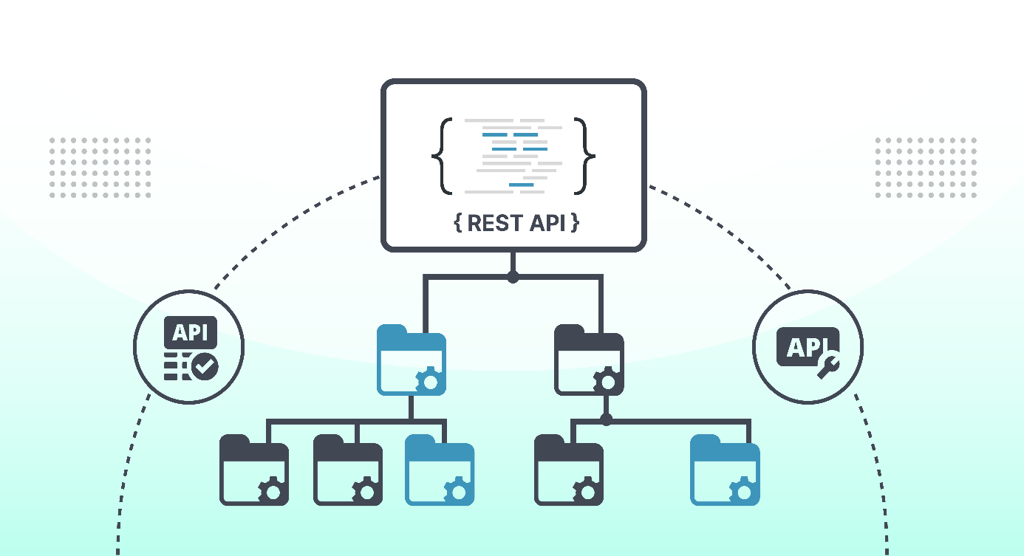
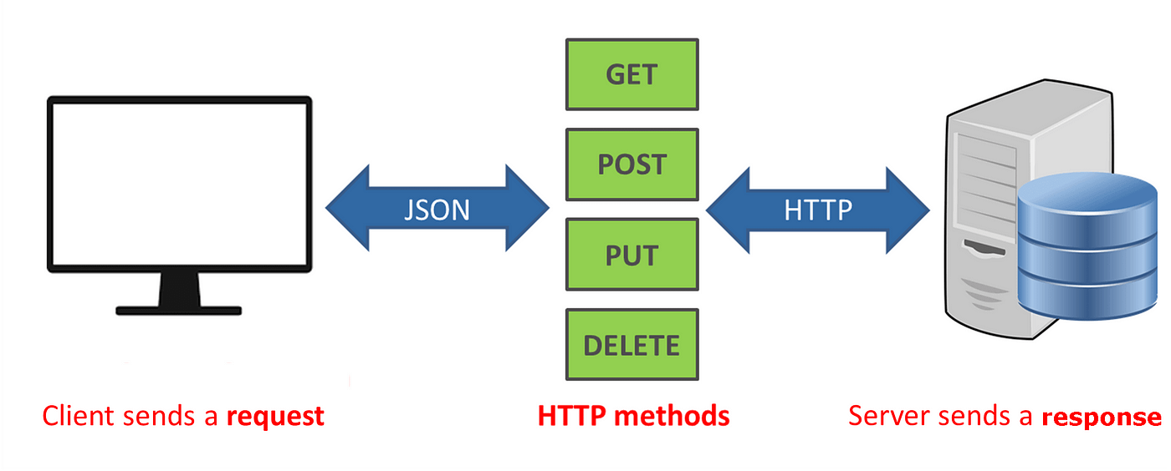
RESTFul API: як побудована серверна частина?

Slide 7
RESTFul API
REST API (Representational State Transfer) — це стиль архітектури для побудови веб-сервісів, що працюють через стандартні HTTP-запити (GET, POST, PUT, DELETE).
Resource-style API — це підхід у межах REST, де кожна сутність (користувач, автомобіль, бронювання тощо) представлена як ресурс з унікальним URL. Наприклад:
Такий стиль дозволяє:
- легко підтримувати API,
- зручно масштабувати,
- інтуїтивно взаємодіяти з системою.

Slide 8
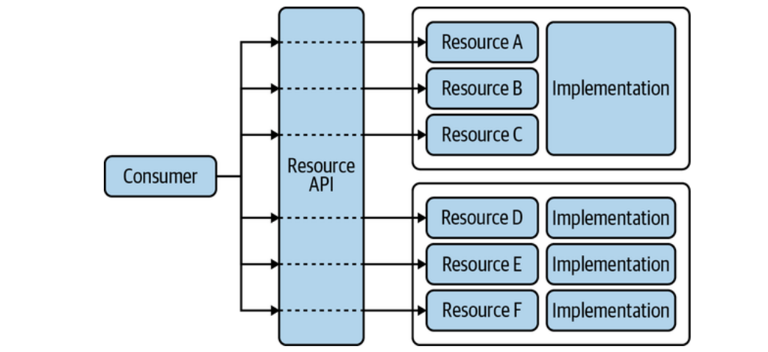
Resource-Style API

Slide 9




Використані технології

Slide 10
Головна функіональність
Автентифікація користувачів через JWT;
- рольова модель доступу: клієнти, механіки, адміністратори СТО, системний адміністратор;
- управління автомобілями та їх характеристиками;
- перелік послуг та розклад майстрів;
- бронювання обслуговування з перевіркою доступності часу й автоматичним призначенням вільного механіка;
- Email-сповіщення про підтвердження, зміни й нагадування;
- особистий кабінет з історією візитів і сервісного обслуговування.
Усе реалізовано через REST API з ресурсно-орієнтованою архітектурою.

Slide 11
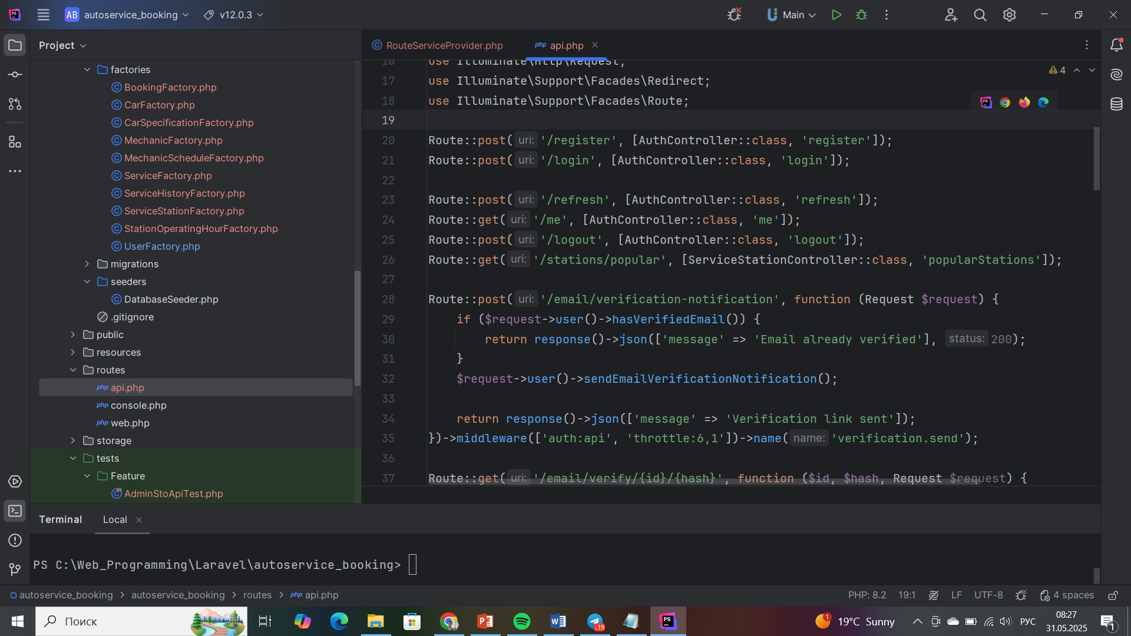
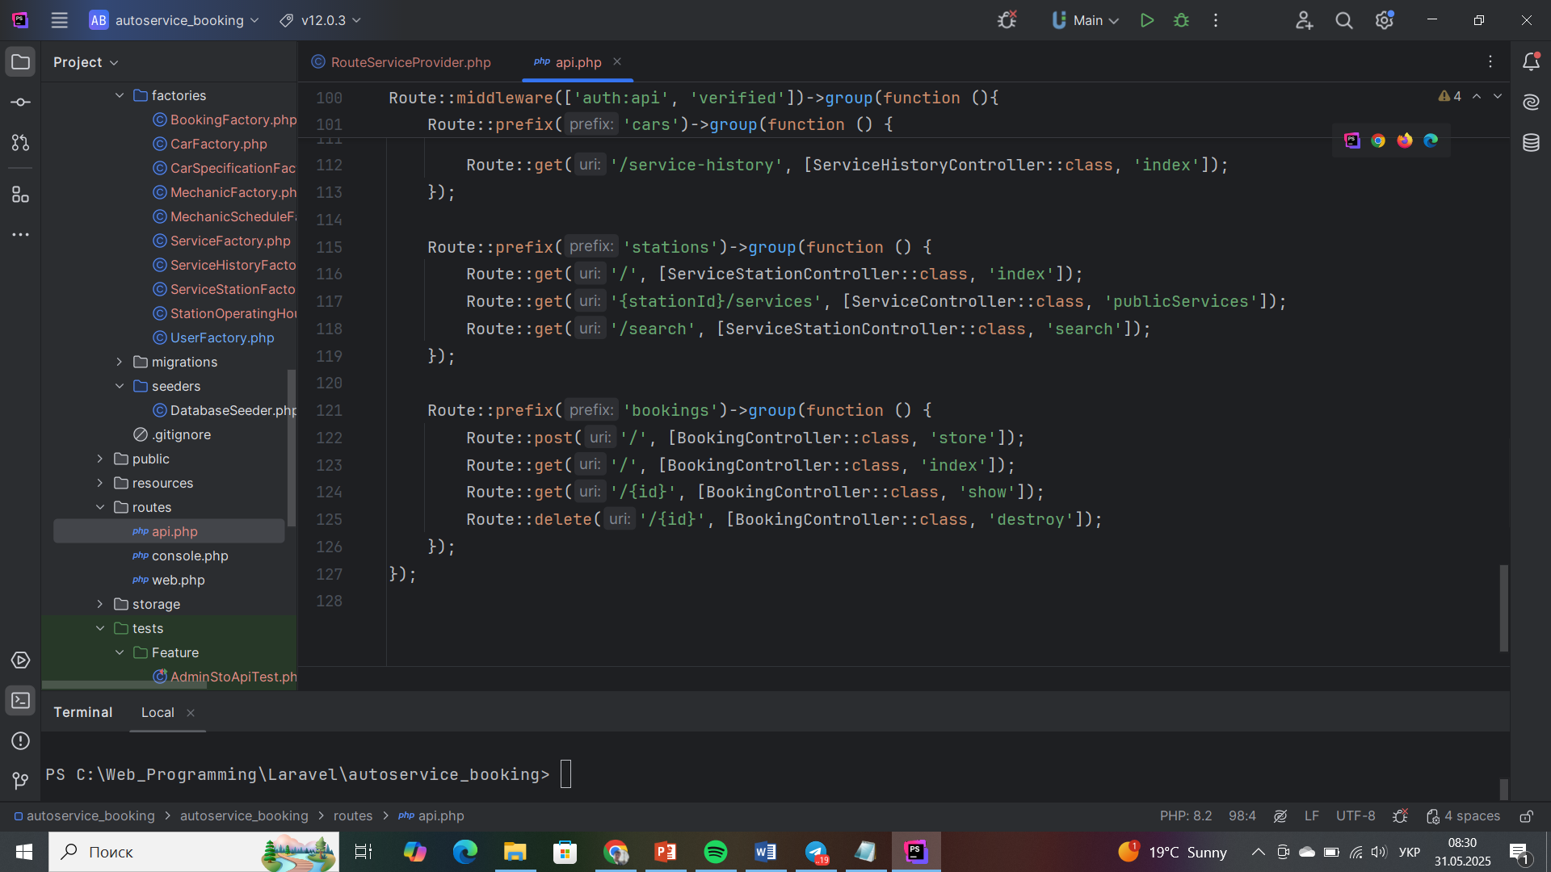
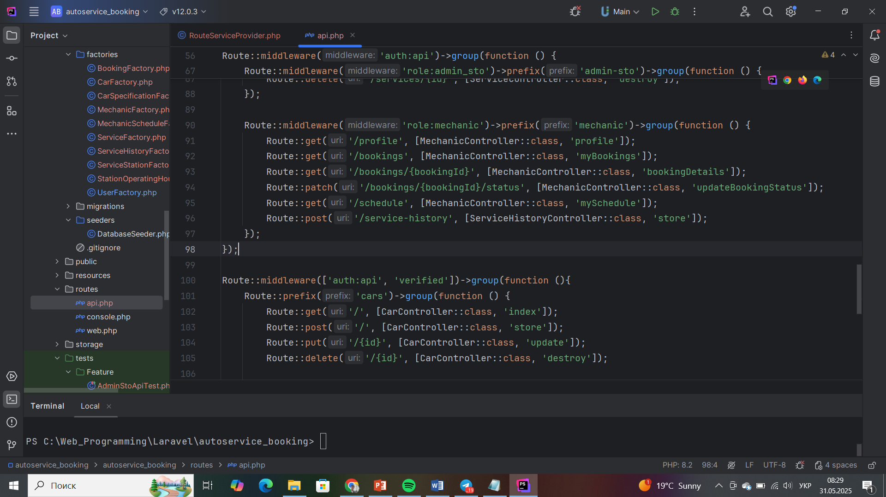
Основні роути

Slide 12
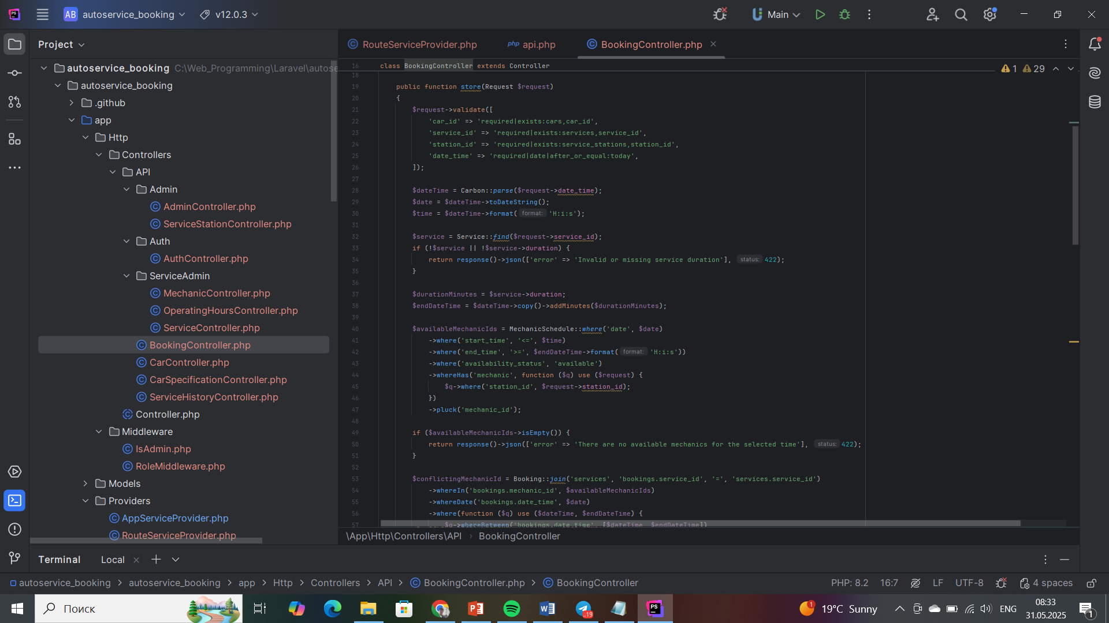
Контролер бронювань

Slide 13
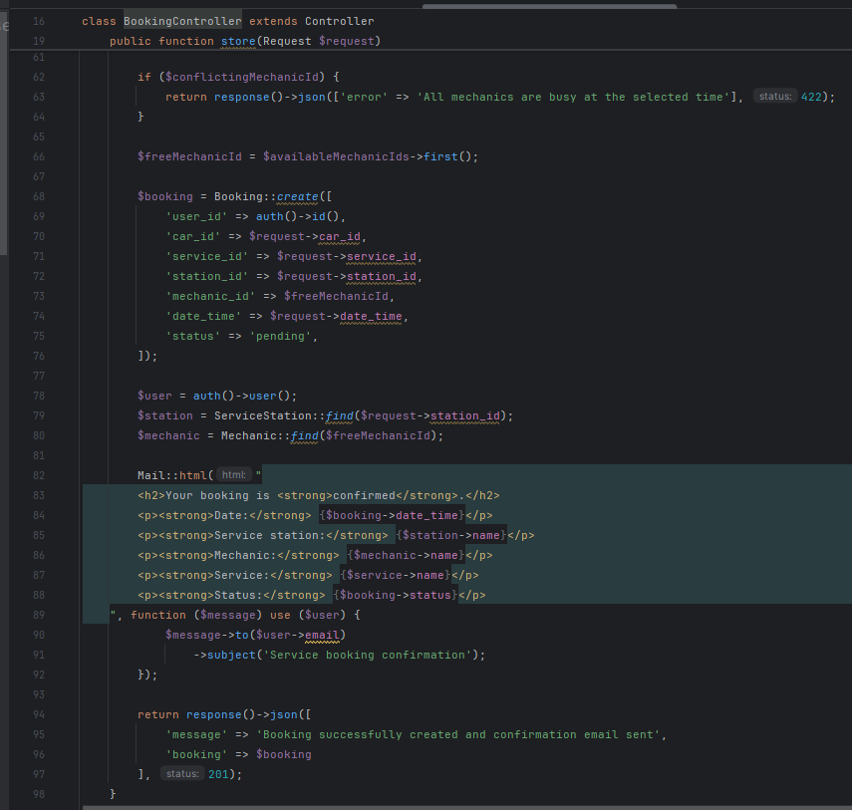
Контролер бронювань

Slide 14
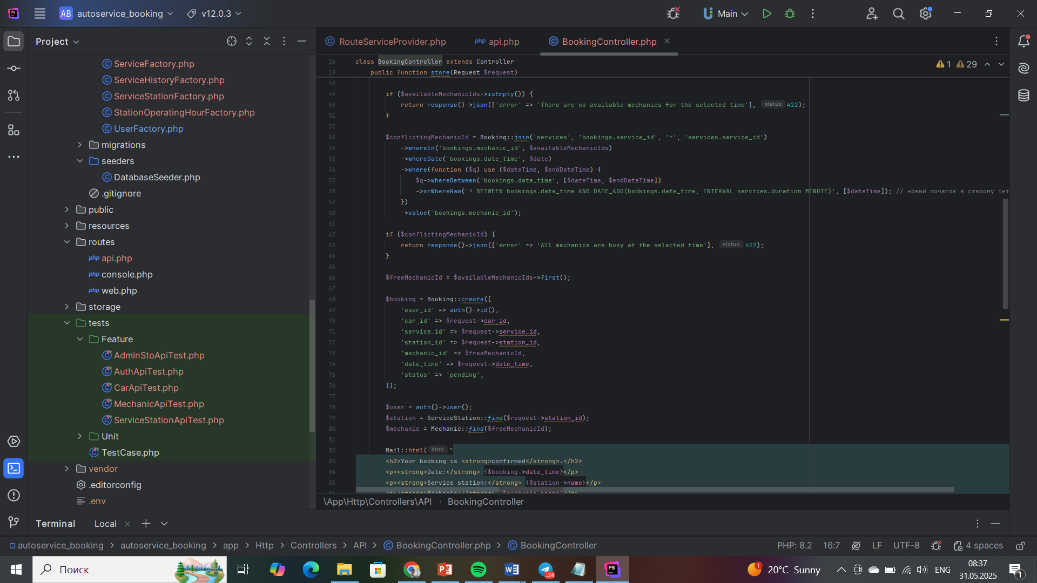
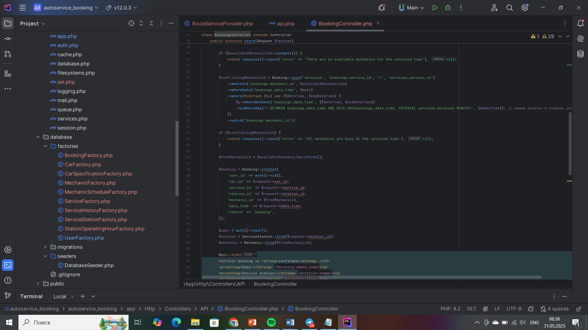
Тестування серверної частини (PHPUnit)

Slide 15
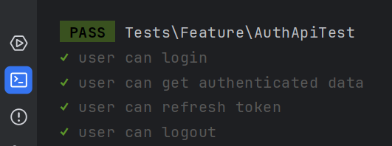
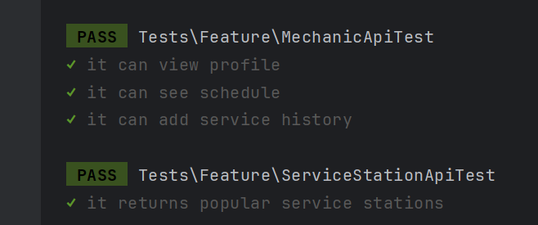
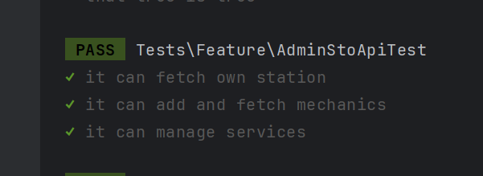
Тестування серверної частини (PHPUnit)

Slide 16
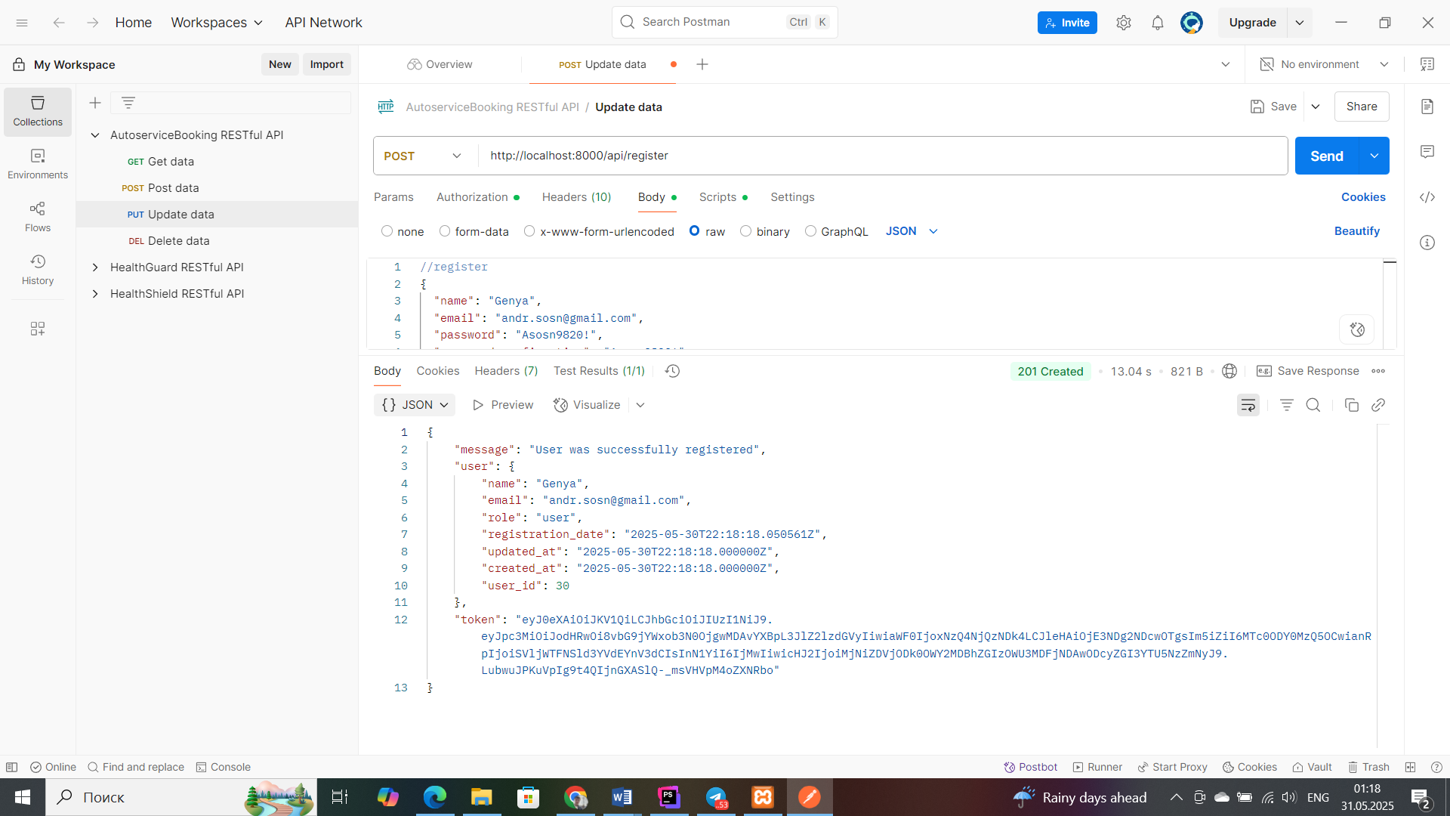
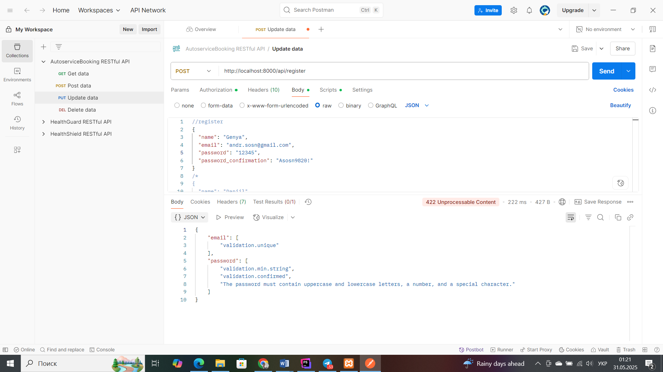
Тестування API (Postman)

Slide 17

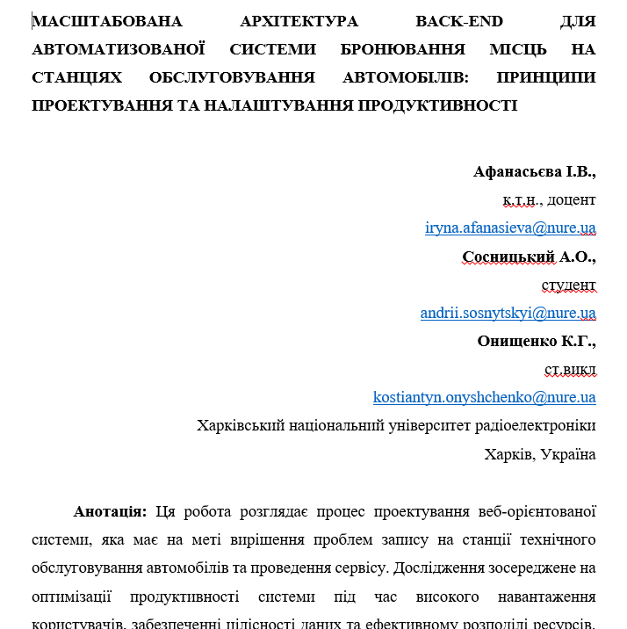
Участь у публікаціях

Slide 18
Висновок
- реалізовано серверну частину системи бронювання СТО на базі Laravel 12 з RESTful API.
- архітектура побудована відповідно до принципів ресурсно-орієнтованого підходу та чистої архітектури, що забезпечує масштабованість і модульність.
- забезпечено багаторівневий захист: JWT-автентифікація, RBAC, bcrypt, middleware, rate-limiting.
- створено оптимізовану структуру реляційної БД, нормалізовану до 3NF.
- проведено автоматизоване тестування за допомогою PHPUnit і ручне тестування API в Postman.
- реалізовано email-сповіщення, призначення механіків та валідацію бронювань у реальному часі.
- проєкт готовий до подальшого розширення — інтеграції платіжних систем, аналітики, клієнтської частини тощо.

